Slide 1
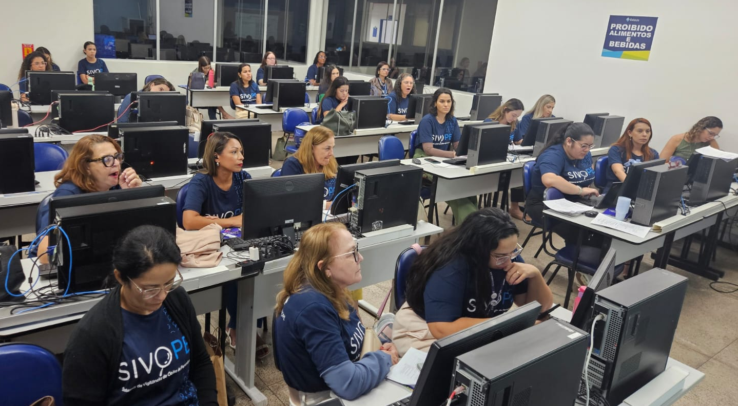

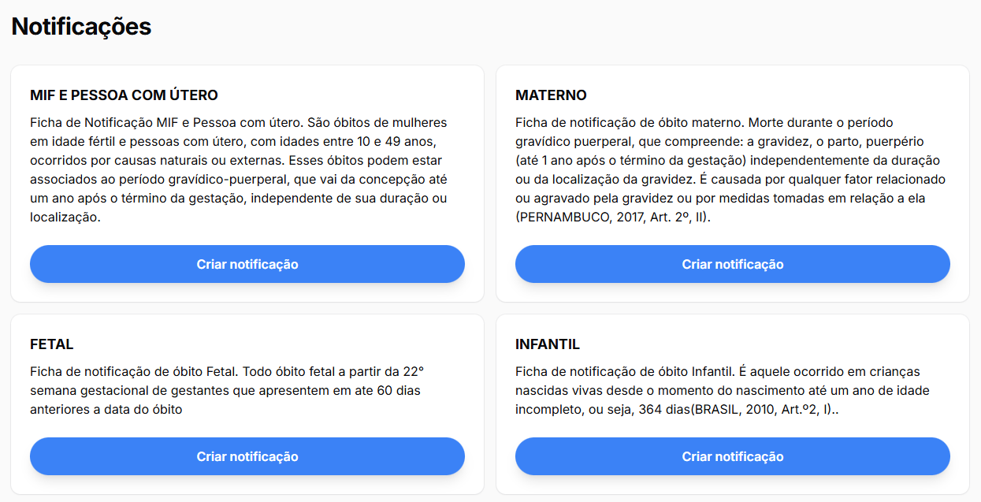
INOVAÇÃO DIGITAL PARA MELHORIA DO FLUXO DA INFORMAÇÃO EM SAÚDE: CONSTRUÇÃO, VALIDAÇÃO E IMPLANTAÇÃO DO SISTEMA DE INFORMAÇÃO DA VIGILÂNCIA DO ÓBITO DE PERNAMBUCO.
Luciana Alves de Lima Melo Frutuoso¹*, Henry Johnson Passos de Oliveira¹, Auta Flávia Gomes Temóteo Paes¹, Cândida Pereira de Barros Correia ¹, Nicole Viana Leal¹, Cristina Pinheiro Rodrigues ¹, Priscylla Diniz Rodrigues Valença ¹, Luana Maria Gomes Brito ¹, Ivo Leonardo Kawahala ¹, Rodrigo de Melo Brennand ¹, José Lancart de Lima ¹, Renan Carlos Freitas da Silva ¹, Celivane Cavalcanti Barbosa ¹
¹Secretaria de Saúde de Pernambuco (SES-PE), Recife, Pernambuco.
*Autor correspondente: llimafrutuoso2909@gmail.com
OBJETO DA EXPERIÊNCIA
RESULTADOS
Sistema de Informação da Vigilância do Óbito em Pernambuco (SIVOPE)
A construção participativa e a validação do sistema permitiram corrigir falhas, adequar-se às realidades locais e ampliar a adesão dos usuários. Sua implantação marcou um avanço para a Vigilância do Óbito em Pernambuco, substituindo fluxos manuais e fragmentados por modernização tecnológica com visualização das notificações em tempo real do serviço de ocorrência ao município de residência, assegurando comunicação ágil e fortalecendo a capacidade de resposta da vigilância.
OBJETIVO
Relatar a experiência de construção, validação e implantação do SIVOPE
DESCRIÇÃO DA EXPERIÊNCIA
Trata-se de um sistema web desenvolvido em Hypertext Preprocessor 8.2 utilizando o framework Laravel 11.9, com banco de dados PostgreSQL 15 hospedado na Agência Estadual de Tecnologia da Informação.
APRENDIZADO E ANÁLISE CRÍTICA
A construção foi o módulo de notificação de óbitos de mulher em idade fértil, pessoa com útero, materno, fetal e infantil. A validação ocorreu em duas etapas: interna com base nas dimensões de qualidade do sistema e, externa para verificação da aplicabilidade do módulo, por meio de projeto piloto.
A experiência evidenciou a importância da integração entre vigilância e tecnologia, garantindo governança tecnológica estável, autonomia local e maior adesão dos usuários, representando um marco por ser o primeiro sistema exclusivo para a Vigilância do Óbito em Pernambuco. O processo revelou desafios de adaptação dos serviços, mas também ganhos expressivos em eficiência e transparência.
CONCLUSÃO E/OU RECOMENDAÇÕES
A experiência com o SIVOPE evidencia a capacidade de Pernambuco em desenvolver soluções digitais inovadoras para a vigilância em saúde. A construção, validação e implantação do sistema otimizou e fortaleceu a vigilância do óbito, a tomada de decisão e o planejamento das ações em saúde com potencial de auxiliar na redução de mortes evitáveis. Recomenda-se ampliar sua integração com outras bases de dados.
Em agosto de 2025, o sistema foi implantado após evento de lançamento e mediante cadastro de profissionais dos serviços de saúde, tornando-se a partir de 15 de setembro, o sistema oficial de notificações dos óbitos em Pernambuco.

